Slide 1
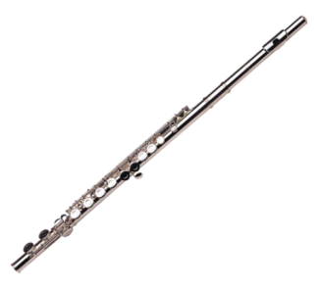
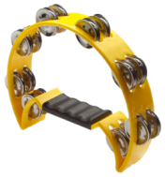
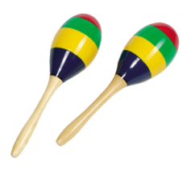
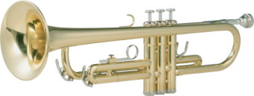
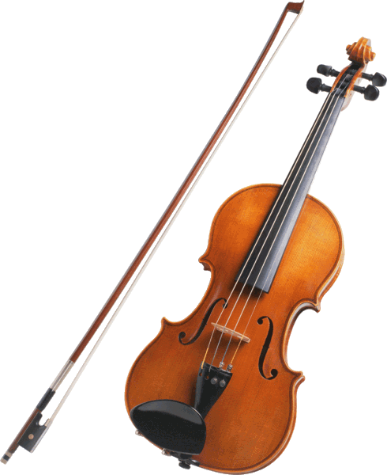
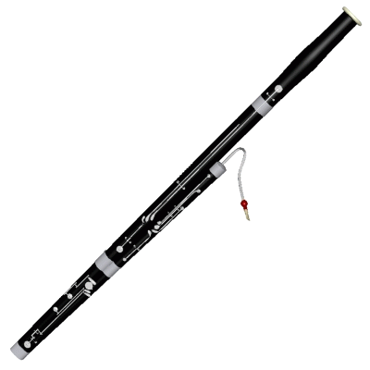
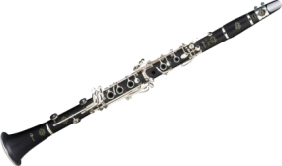
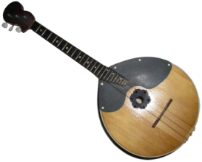
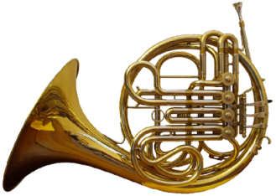
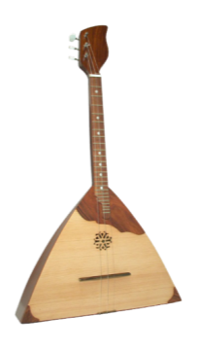
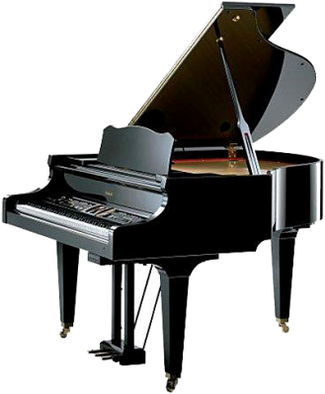
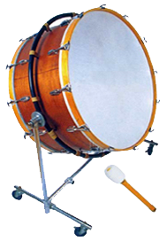
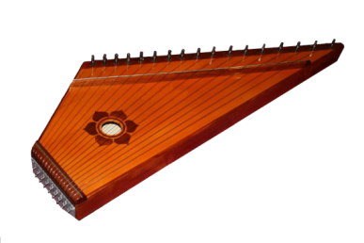
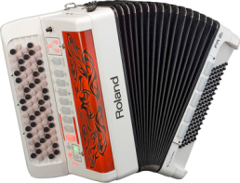
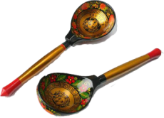
1 класс
И МУЗА ВЕЧНАЯ
СО МНОЙ
Презентацию подготовил
учитель музыки
ВЕРТМАН ЖАННА ЮРЬЕВНА
2017 год
МУЗЫКА

Slide 2
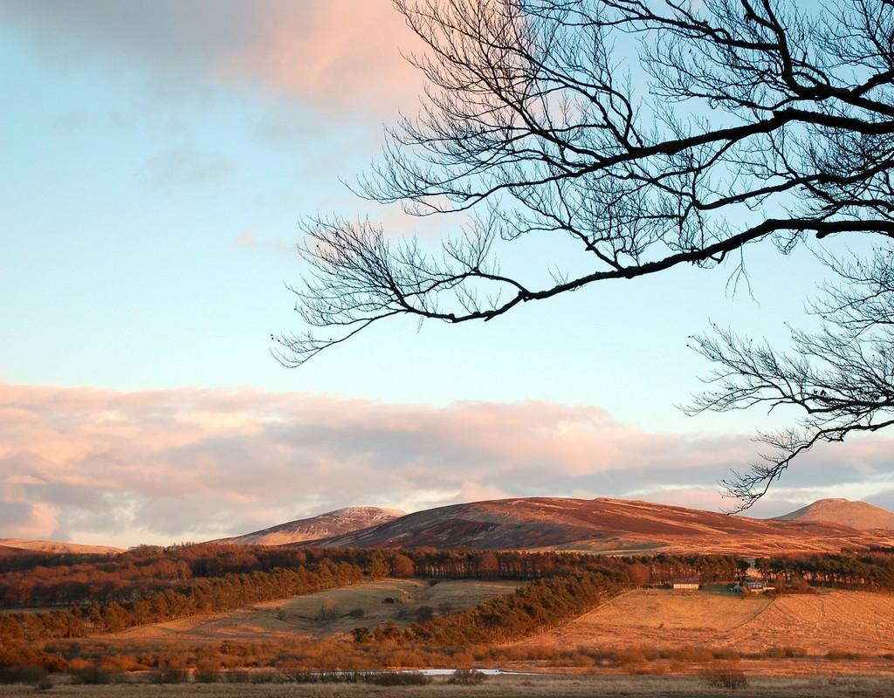
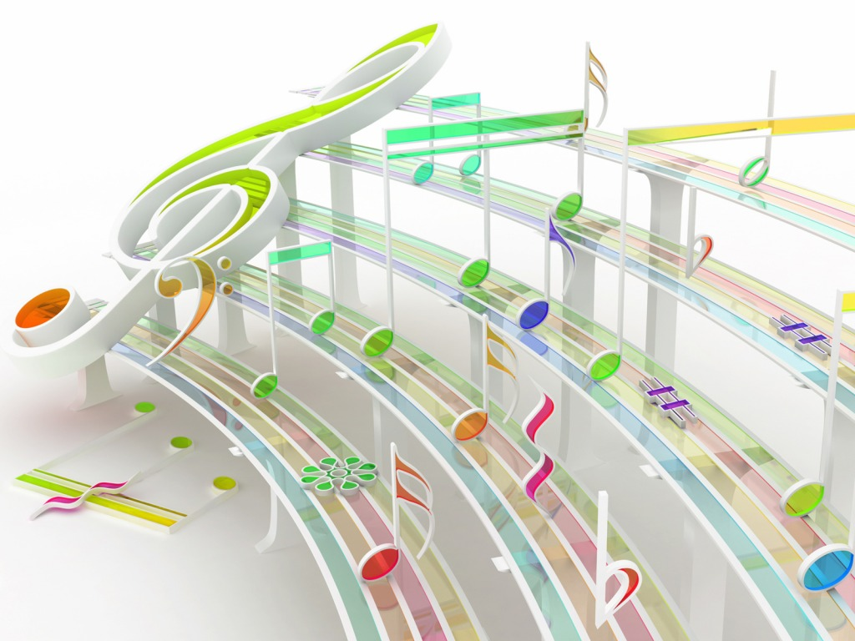
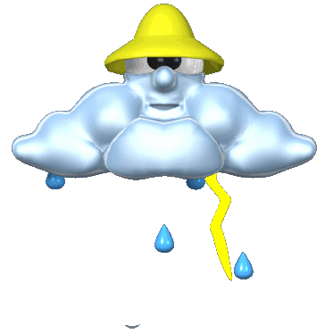
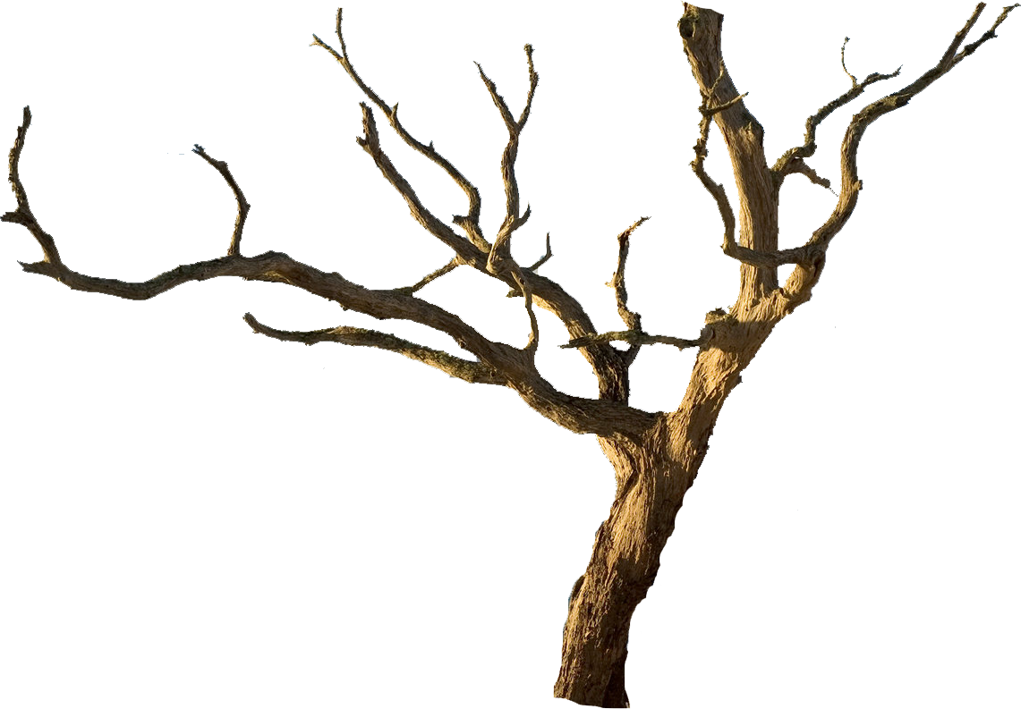
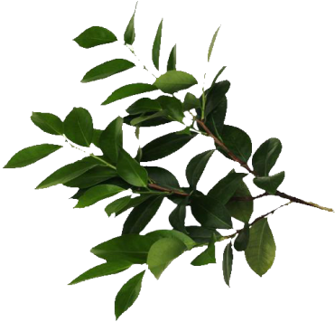
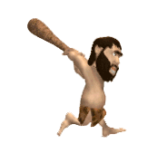
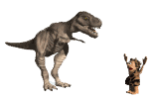
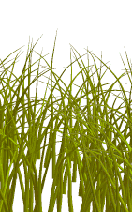
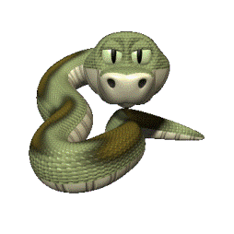
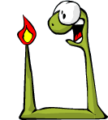
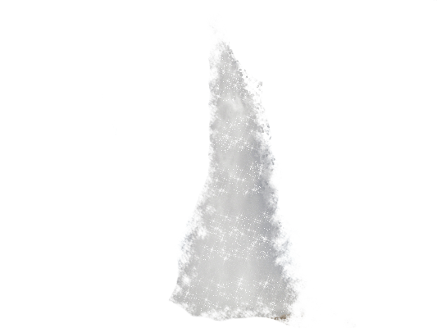
БУМ
БУМ
БУМ
БУМ

Slide 3
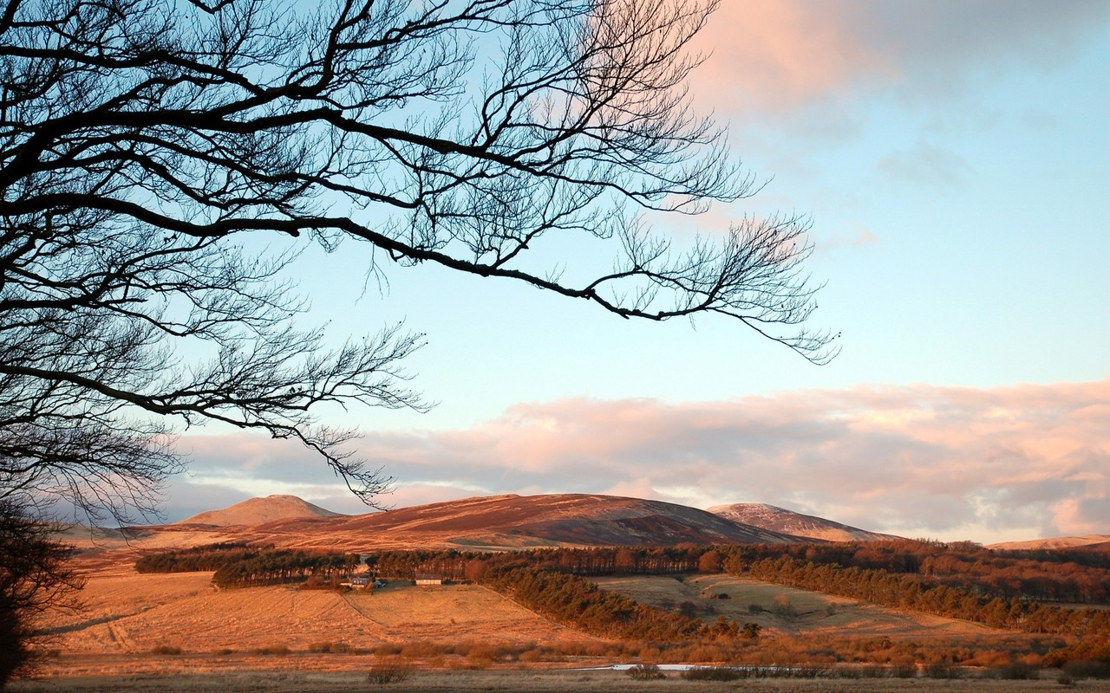
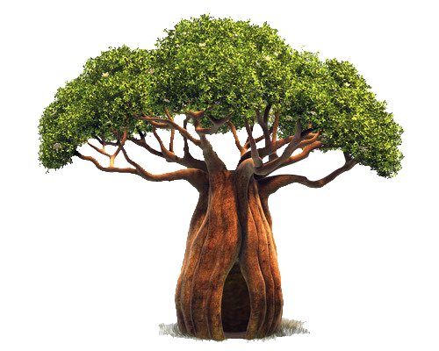

Slide 4
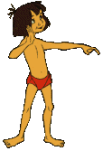
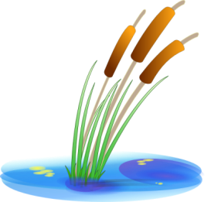

Slide 6
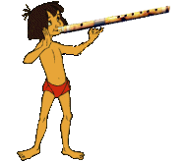
БУМ
БУМ
БУМ
БУМ
БУМ
БУМ
БУМ
БУМ
БУМ
БУМ
БУМ
БУМ
БУМ
БУМ
БУМ
БУМ
БУМ
БУМ
БУМ
БУМ

Slide 7
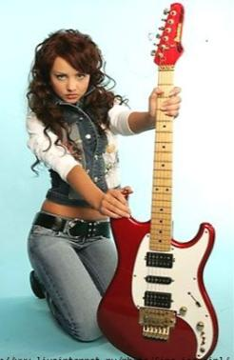
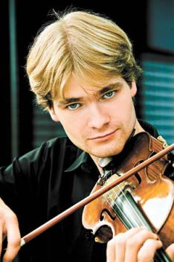
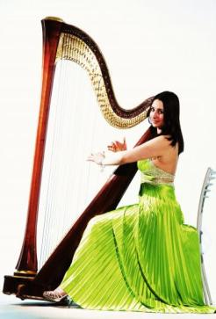
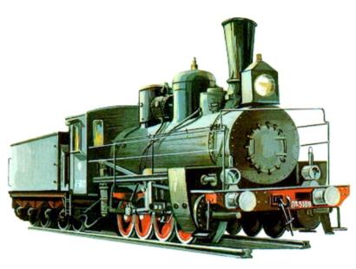
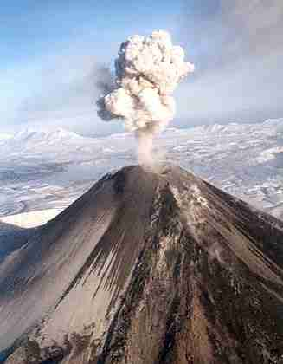
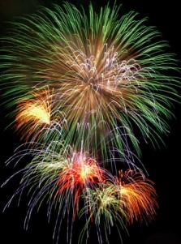
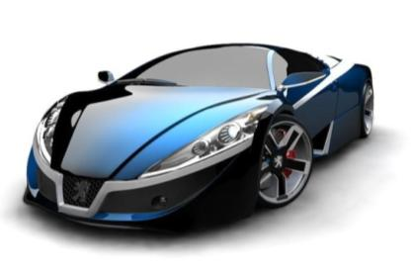
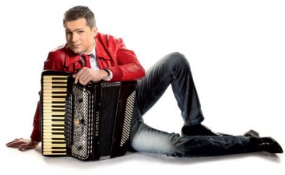
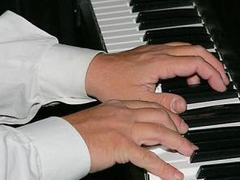
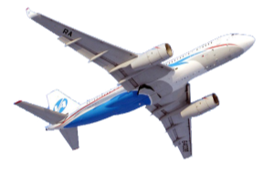
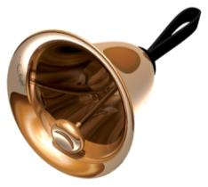

Slide 8
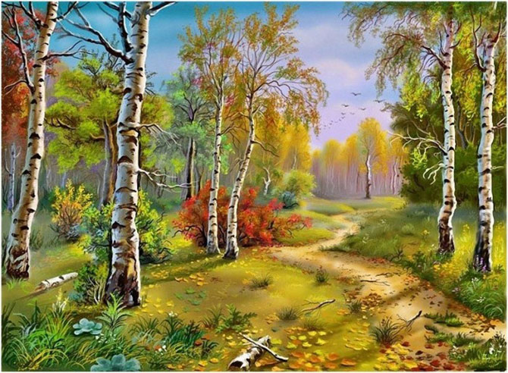
МУЗЫКАЛЬНАЯ ПЕРЕМЕНКА

Slide 9
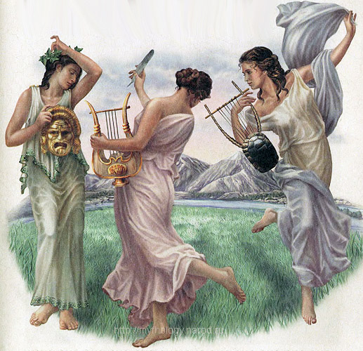
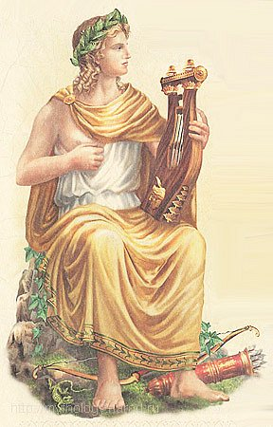
μουσική
Музыка – искусство муз
Аполлон и музы

Slide 10
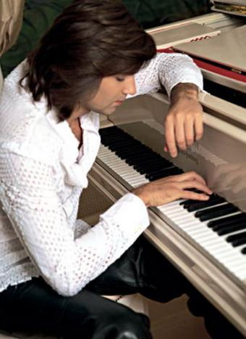
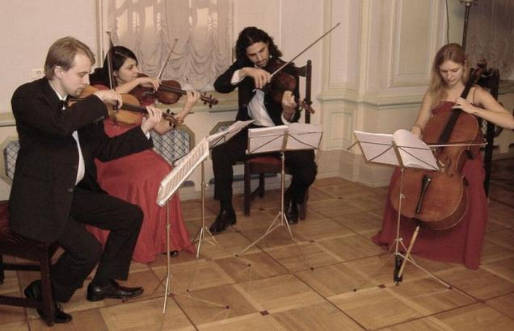
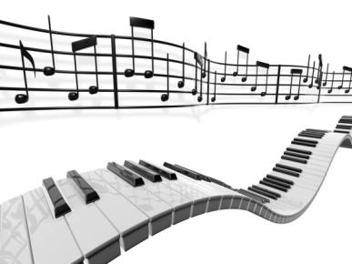
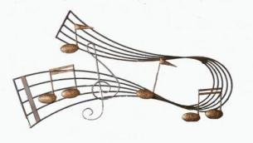
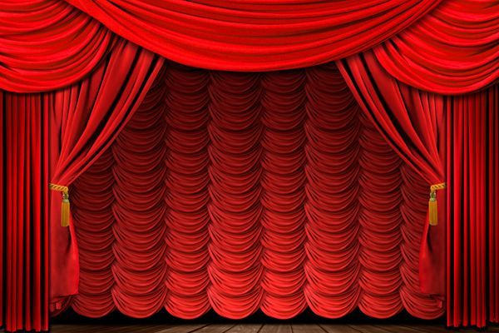
ИСПОЛНИТЕЛЬ
2
СЛУШАТЕЛЬ
КОМПОЗИТОР
1
3

Slide 11
Пётр Ильич
ЧАЙКОВСКИЙ
БАЛЕТЫ-СКАЗКИ:
«Спящая красавица»,
«Лебединое озеро»,
«Щелкунчик»

Slide 12
Терпсихора
Танец феи Драже
Балет-сказка «Щелкунчик»

Slide 13
НАША
ПЕСЕНКА

Slide 14
УЧАТ В ШКОЛЕ
Слова Михаила Пляцковского, музыка Евгения Птичкина
1. Буквы разные писать Тонким пёрышком в тетрадь Учат в школе, учат в школе, Учат в школе. Вычитать и умножать, Малышей не обижать Учат в школе, учат в школе, Учат в школе. Вычитать и умножать, Малышей не обижать Учат в школе, учат в школе, Учат в школе. .
1. Может, некий ученик
Утром долго спать привык.
Но я твёрдо убеждён:
Не из нашей школы он!
Припев: В школе песенку звонка Знают все наверняка. Заливается звонок:
«Торопитесь на урок»!

Slide 15
УЧАТ В ШКОЛЕ
Слова Михаила Пляцковского, музыка Евгения Птичкина
2. .
К четырём прибавить два, По слогам читать слова Учат в школе, учат в школе, Учат в школе. Книжки добрые любить И воспитанными быть Учат в школе, учат в школе, Учат в школе. Книжки добрые любить И воспитанными быть Учат в школе, учат в школе, Учат в школе.
1. Может, некий ученик
Утром долго спать привык.
Но я твёрдо убеждён:
Не из нашей школы он!
Припев: В школе песенку звонка Знают все наверняка. Заливается звонок:
«Торопитесь на урок»!

Slide 16
УЧАТ В ШКОЛЕ
Слова Михаила Пляцковского, музыка Евгения Птичкина
3. Находить Восток и Юг, Рисовать квадрат и круг Учат в школе, учат в школе, Учат в школе. И не путать никогда Острова и города Учат в школе, учат в школе, Учат в школе. И не путать никогда Острова и города Учат в школе, учат в школе, Учат в школе. .
1. Может, некий ученик
Утром долго спать привык.
Но я твёрдо убеждён:
Не из нашей школы он!
Припев: В школе песенку звонка Знают все наверняка. Заливается звонок:
«Торопитесь на урок»!

Slide 17
1
2
3
4
5
6
7
8
9

Slide 18
ДО НОВЫХ ВСТРЕЧ!

Slide 19
Использованные интернет-ресурсы
Музыкальные инструменты
(изображения):
Анимация
Птица
Дудочка
Туча
Лев
Флейта
Блёстки
Пчела
Фагот
Кларнет
Солнце
Дятел
Домра
Маугли
Змея _ 1
Балалайка
Барабан
Мамонт
Змея _ 2
Гусли
Ноты _ 1
Змея _ 3
Ложки
Баян
Ноты _ 2
Божья коровка
Рояль
Птеродактиль
Осенние листья
Валторна
Скрипка
Скрипичный ключ
Динозавр и человек
Труба
Аплодисменты (смайл)
Первобытный человек
Маракасы
Тамбурин
Восклицательный знак

Slide 20
Использованные интернет-ресурсы
Изображения:
Ветка
Скрипач
Нота
Терпсихора
Вулкан
Ноты _ 1
Цветок _ 1
Машина
Ноты _ 2
Цветок _ 2
Арфистка
Ноты _ 3
Дерево _ 1
Аккордеонист
П.И.Чайковский
Дерево _ 2
Паровоз
Школьный фон
Дерево _ 3
Погремушка
Колокольчик _ 1
Пейзаж
Девушка с гитарой
Колокольчик _ 2
Пальмы
Салют
Девушка и одуванчик
Цветок _ 3
Пианист
Берёзовая роща
Камыши
Бабочка
Конфеты-драже
Занавес
Певица
Заставка с нотами
Морковь
Аполлон
Первобытная женщина
Щелкунчик
Три музы
Рис. Лебединое озеро
Смайл (песня)
Композитор
Рис. Спящая Красавица
Смайл (шум)
Исполнители
Балет «Лебединое озеро»
Смайлик (тишина)
Слушатель
Балет «Спящая красавица»

Slide 21
Использованные интернет- ресурсы
Изображения:
Видео и музыка:
9 муз
Шторм
П.И.Чайковский. Балет «Щелкунчик». Танец Феи
Драже. Лондонский фестивальный оркестр
Берёзы
Самолёт
П.И.Чайковский. Балет «Щелкунчик». Танец Феи
Драже (Государственный Академический
симфонический оркестр СССР . Дир. Евгений
Светланов)
Учитель
Ученики
Хохотушки
Библиотеки звуков «10 000 профессиональных
звуковых эффектов» и «1150 sound effects»
Школьники
Спящий мальчик
- Гр. «Смола» _ фрагм. вступления к песне «Русалка»
Дети с портфелем
Фрагмент Mustafa Sandal Feat. Gentleman - Isyankar
(Feat. Sabor De Amor Panjabi Mc)
Смайлик (Привет!)
- Звуковые библиотеки «FL Studio» и «Dance eJay 7»
Девочка с колокольчиком
- Фанфары «Звуки праздника»_4(05)2008

